Slide 1
Наземно-воздушная среда обитания - характеристика, особенности и признаки представителей

Slide 2

Содержание:
Общее понятие и особенности
Характеристика факторов
Приспособление животных
Существование растений
Влияние деятельности человека
Источник: https://nauka.club/biologiya/nazemno-vozdushnaya-sreda-obitaniya.html
Шаблоны презентаций с сайта presentation-creation.ru

Slide 3
Общее понятие и особенности
Все живые организмы приспособлены жить в определенных условиях. Большое количество видов присутствует в наземно-воздушной среде обитания. Ее характеристика дает наглядное представление о разнообразии существования представителей природы. Присутствующие в ней животные перемещаются по поверхности земли и воздушному пространству, а растения укореняются в почве. Общее понятие и особенности Наземно-воздушная среда жизни — это пространство, включающее поверхность земного шара и нижние слои атмосферы. Для этой среды характерны следующие признаки: Наличие воздуха, в котором присутствует большое количество кислорода. Смена времен года. Изменение температуры с удаленностью от поверхности земли. Отсутствие воды в атмосфере. Характерной особенностью среды обитания является ее сложность. Связано это с разнообразием климатических условий. Животным и растительным организмам нужно приспосабливаться к своему месту существования. Постоянная смена времен года и температуры повлекла за собой необходимость формирования соответствующей анатомии у представителей природы, что позволило им освоить жительство на территории.

Slide 4
2. Характеристика факторов. Проживающие в этой среде наземно-воздушные организмы, испытывают на себе влияние нескольких факторов.
Факторы | Краткая характеристика
Невысокая плотность воздуха | Этот фактор имеет значение больше для животного мира, поскольку не дает им возможности поддерживать свое тело. Это компенсируется наличием скелета. При этом он позволяет здесь обитать птицам, летающим над поверхностью земли
Существование ветра | Подвижность воздуха позволяет перемещаться семенам, мелким насекомым, спорам, бактериям. Это обеспечивается достаточной опорной поверхностью крыльев и малому весу организмов. Благодаря ветру, происходит процесс опыления
Воздушный состав | Главным составляющим элементом воздуха является кислород, присутствие которого тут в 20 раз больше чем в воде. Его наличие обеспечивает высокий уровень обмена веществ у животных. Это дает им возможность поддерживать температуру тела в пределах требуемого интервала
Поверхность почвы | Если для животных важным фактором является структура почвы, то растениям требуется определенный химический состав. Некоторым нужны черноземы богатые азотом, другим — сыпучие пески. Животные предпочитают твердый грунт, чтобы лучше от него отталкиваться
Температура | Температура воздушной среды на поверхности земли изменяется значительно сильнее, чем в водном пространстве. Поэтому обитатели животного мира приобрели способность существовать в широком температурном диапазоне. Растительный мир тоже приспособился к разным условиям. На территориях с суровым климатом больше преобладают хвойные деревья
Шаблоны презентаций с сайта presentation-creation.ru

Slide 5
Наличие этих факторов создали определенные проблемы для обитателей среды. Однако благодаря им, представители природы обрели необходимые свойства, позволяющие дать отпор неблагоприятным условиям.

Slide 6
3. Приспособление животных.
Для животного мира, кроме имеющегося скелета, характерно присутствие легких. Это позволяет им дышать воздухом. Чтобы приспособиться к наземно-воздушной среде, животные обрели ряд качеств. Произошло это за длительный период эволюционных процессов. Примером могут служить птицы. Их адаптация заключается в следующем: Наличием обтекаемой формы тела. Достаточно небольшой вес костей. Это обеспечивается их полостью. Присутствием крыльев. Некоторые виды птиц не могут существовать в холодном климате. С наступлением морозов они перелетают в теплые края. Такие отличительные особенности позволяют этому классу перемещаться в воздушном пространстве. Другие животные иначе приспосабливаются к местным условиям: Медведи на период зимних морозов впадают в спячку. Некоторые звери линяют, когда начинается потепление. Во время холодов у них вырастает густой подшерсток. Не последнюю роль играет выживаемость животных. Это касается, например, зайцев. В снежную пору они меняют свой цвет шубки. Если летом она серая, то зимой наблюдается другая картинка — животные становятся белыми. Для выживания в сложных условиях животным приходится много перемещаться. Поэтому у них хорошо развиты ноги. У некоторых представителей они приспособлены для бега. Другие совершают с их помощью короткие или длинные прыжки.
Шаблоны презентаций с сайта presentation-creation.ru

Slide 7
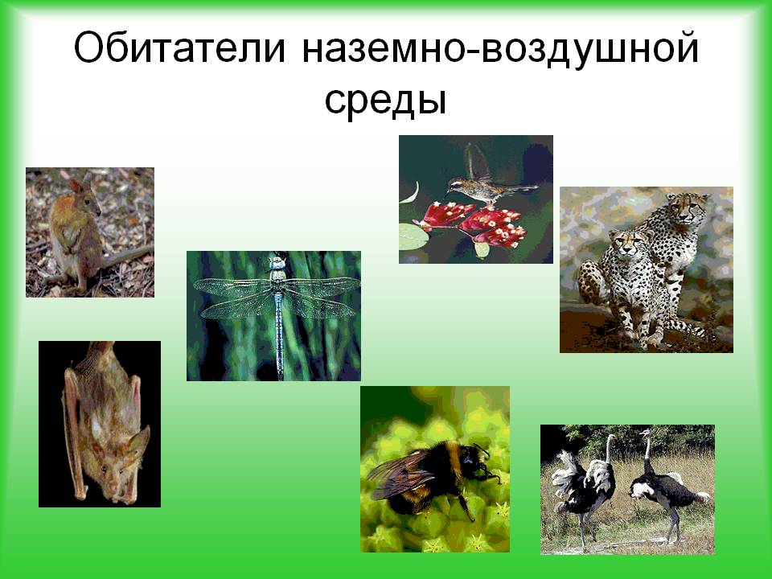

Slide 8
4. Существование растений.
Основная масса растений давно вышла из водной среды. Для нормального существования они тоже прошли эволюционную адаптацию. Заключается она в следующем: Наличие корневой системы, позволяющей из почвы доставлять минеральные удобрения. Способностью усваивать кислород. Растения, которые присутствуют в условиях низкой влажности, обладают более развитой корневой системой. Это позволяет стволу корня глубоко проникать в почву и достигать подземных источников. При этом листья у растений них мелкие, что помогает им дольше удерживать влагу. В суровых условиях тундры наблюдается присутствие карликовых деревьев. Длительная зима здесь переходит в короткое лето. За малый промежуток времени земля не успевает оттаять. Чтобы выжить, растения приобрели способность цвести даже при небольших морозах.
Шаблоны презентаций с сайта presentation-creation.ru

Slide 9
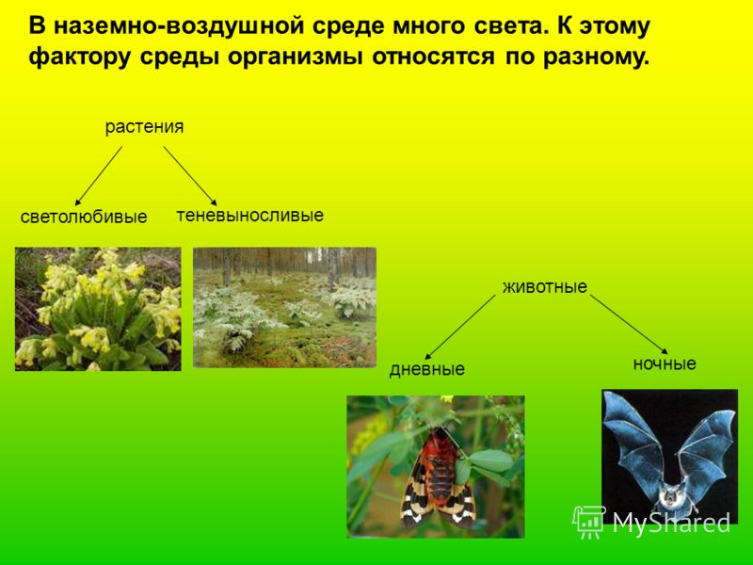

Slide 10
5. Влияние деятельности человека.
В результате деятельности человека окружающая среда претерпела значительные изменения.
В основном природа сохранила свой первоначальный вид только в условиях холодного арктического климата, где низкие температуры не способствуют заселению территории. Остальная поверхность земли настолько быстро преобразуется, что животный и растительный мир не успевает к этому приспосабливаться. В основном это влияние носит негативный характер. Определение степени загрязнение окружающего пространства показывает отрицательные результаты. Это коснулось ряда физических показателей. Изменился газовый состав атмосферы. Стала наблюдаться повышенная концентрация углекислого газа, оксида серы и азота, что ведет к созданию парникового эффекта и разрушению озонового слоя земли.
Вырубка лесов снижает плодородность почв и уменьшает содержание кислорода в атмосфере. Растительный и животный мир тесно связан со средой обитания. Можно сказать, что это единый организм. Поэтому в природе постоянно происходит процесс приспособления живых представителей природы к изменению окружающих условий внешней среды.

Slide 11
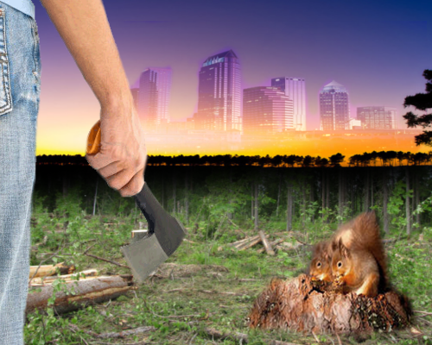
Влияние деятельности человека

Slide 12
РЕСУРСЫ
Бесплатные шаблоны с сайта
https://nauka.club/biologiya/nazemno-vozdushnaya-sreda-obitaniya.html
https://moykonspekt.ru/biologiya/nazemno-vozdushnaya-sreda-zhizni-organizmov/
https://yabiolog.ru/stroenie/obitateli-nazemno-vozdushnoj-sredy-biologiya.html

Slide 13

СПАСИБО

